Slide 1
Spreidingsdiagram en trendlijn in de 2de graad doorstroomfinaliteit
Focus op wiskunde
Thomas More, 26 januari 2022

Slide 2
Kennismaking

Slide 3
Kennismaking – wie zijn jullie?
educatieve bachelor?
  met onderwijsvak wiskunde?
master?
  welke master?
geef je les in de tweede graad?
  derde jaar? /vierde jaar?
in welk jaar plan je het onderwerp spreidingsdiagrammen en trendlijnen?
  derde jaar? / vierde jaar? / beide?
ben je vertrouwd met de wiskundige concepten?
  helemaal niet / een beetje / vrij goed / helemaal
heb je al nagedacht over de aanpak in de klas in de tweede graad?
  helemaal niet / een beetje / vrij goed / helemaal

Slide 4
Kennismaking – wie ben ik?
van opleiding wiskundige
verleden (25 jaar) als docent wiskunde in economisch hoger onderwijs op universitair niveau
sinds 1996 betrokken bij universitaire lerarenopleiding wiskunde (praktijklector, docent UAntwerpen, docent KU Leuven)
onderzoeker vakdidactiek wiskunde
redactielid Uitwiskeling
meegewerkt aan de ontwikkeling van (de vorige en) huidige eindtermen
meegewerkt aan peilingsonderzoeken

Slide 5
Materiaal voor deze sessie
eerder (denk- en ontwikkel)werk voor Uitwiskeling
  JD, Els Vanlommel (2020). Eerstegraadsfuncties. UW 36/1
  JD, Regi Op de Beeck, Luc Van den Broeck (2011). Leren modelleren. UW 27/3
  JD, Jan Roels, Pedro Tytgat (2005). Lineaire regressie. UW 21/2
  zie website https://perswww.kuleuven.be/~u0010098/
    (of website KU Leuven > Interne tools > wie-is-wie > … > website)
aangevuld voor deze sessie → zie slides
nieuw artikel in volgende nummer van Uitwiskeling, specifiek over spreidingsdiagrammen en trendlijnen in de 2de graad
er is ook mooi materiaal van anderen dat niet in deze sessie verwerkt is: zie bv. https://dwengo.org/ (zie ‘data’ bij spreidingsdiagram, lineaire regressie, klimaat, …)

Slide 6
De ene helft van een duo
Wie heeft de sessie van Giovanni gevolgd?
Hoe pak je het aan in de klas? (JD)
  lerarenopleider
  opbouw lessenreeks, geïllustreerd met basisvoorbeelden
  enkel de basis van modelleren
  (eventueel) wiskundige achtergrond voor de leraar
Goede voorbeelden (Giovanni Samaey)
  wiskundige ingenieurstechnieken, wiskundig modelleren
  achtergrond over modelleren voor de leraar en leerlingen
  ‘echte’ voorbeelden die kracht/beperking van model tonen

Slide 7
De eindterm over spreidingsdiagram en trendlijn

Slide 8
De eindterm
basiseindterm in de doorstroomfinaliteit
De leerlingen onderzoeken het verband tussen twee numerieke grootheden in een dataset met behulp van een spreidingsdiagram.
  Met inbegrip van kennis
    Feitenkennis
    Conceptuele kennis
    Procedurele kennis
  Met inbegrip van context
  Met inbegrip van dimensies eindterm

Slide 9
De eindterm
De leerlingen onderzoeken het verband tussen twee numerieke grootheden in een dataset met behulp van een spreidingsdiagram.
  Feitenkennis
    Spreidingsdiagram / Voorschrift en grafiek van … / Recht evenredig verband, omgekeerd evenredig verband, lineair verband, kwadratisch verband
  Conceptuele kennis
    Spreidingsdiagram
    Informeel begrip van trendlijn
    Informeel begrip van de correlatiecoëfficiënt bij een lineair verband
    Voorschrift en grafiek van
      Eerstegraadsfuncties van de vorm f(x) = ax + b met a ∈ ℝ₀ en b ∈ ℝ
      Kwadratische functies van de vorm f(x)= ax² met a ∈ ℝ₀
      Functies van de vorm f(x)= c/x met c ∈ ℝ₀
    Verbanden tussen grootheden: recht evenredig, lineair, omgekeerd evenredig, kwadratisch
    Vaak voorkomende fouten, misconcepties, tekortkomingen en manipulaties bij het grafisch voorstellen, het numeriek samenvatten en het interpreteren van statistische informatie: samenhang versus causaliteit
Notes:
informeel begrip
naast lineaire trendlijn ook twee andere gevallen die aansluiten bij de bestudeerde functies in de tweede graad
zoals ook bij andere ET statistiek: aandacht voor misconcepties, namelijk verschil tussen samenhang en causaliteit

Slide 10
De eindterm
De leerlingen onderzoeken het verband tussen twee numerieke grootheden in een dataset met behulp van een spreidingsdiagram.
  Met inbegrip van kennis
    Procedurele kennis: met ICT
      Opstellen en interpreteren van een spreidingsdiagram
      Bepalen en interpreteren van de trendlijn met bijhorend voorschrift
      Bepalen en interpreteren van de correlatiecoëfficiënt bij een lineair verband
  Met inbegrip van context
    De eindterm wordt met context gerealiseerd.
  Met inbegrip van dimensies eindterm
    Cognitieve dimensie: beheersingsniveau analyseren
Notes:
met ICT
niet alleen ‘bepalen’ maar ook ‘interpreteren’
niveau analyseren i.p.v. toepassen: met inzicht toepassen

Slide 11
De toelichting
past in de leerlijn statistiek
  eerste graad: kleinschalig statistisch onderzoek uitvoeren
  tweede graad
    beschrijvende statistiek van één variabele
    nu: beschrijvende statistiek van twee variabelen
  derde graad: beschrijvende statistiek van twee variabelen met kruistabellen
  statistische berekeningen en grafische voorstellingen kaderen in het beantwoorden van een zinvolle vraag
  aandacht voor misconcepties, fouten en manipulaties
sluit ook aan bij de bouwsteen ‘relaties en verandering’
link met andere STEM-domeinen, maar ook met economie en humane wetenschappen

Slide 12
Stap voor stap door de leerinhoud

Slide 13
Spreidingsdiagram

Slide 14
Spreidingsdiagram: wat is het?
twee variabelen
algemeen: x en y
hier: prijs (y) en grootte (x) van harde schijven
gegeven bepaalt punt in het vlak
Engels: scatterplot
Let op voor naamsverwarring
bij één veranderlijke …
… begrip ‘spreiding’
    variatiebreedte, standaardafwijking, interkwartielafstand
… sommigen noemen histogram of staafdiagram onterecht spreidings-diagram
    ‘diagram dat toont hoe de gegevens gespreid zijn’

Slide 15
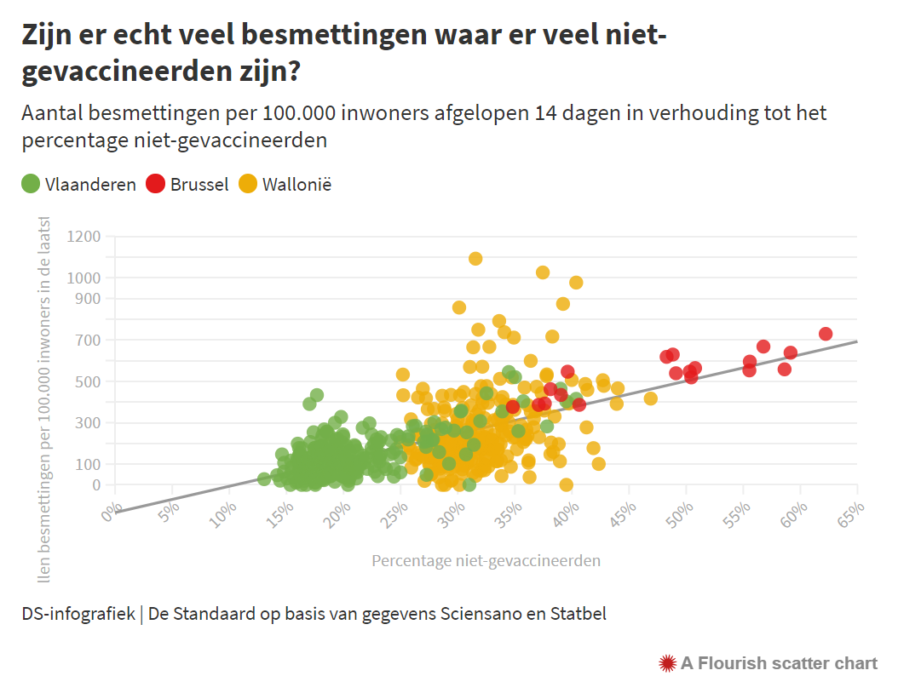
Spreidingsdiagram: in de media
Bron: https://www.standaard.be/krant/publicatie/20210922/ds/dn/alg/optimized
Notes:
meer niet-gevaccineerden betekent doorgaans meer besmettingen
hier ook weergegeven door een lineaire trendlijn
maar daarnaast nog veel variatie, zie bv. bij 30% niet-gevaccineerden zijn er gemeenten met heel weinig besmettingen en gemeenten met heel veel besmettingen

Slide 16
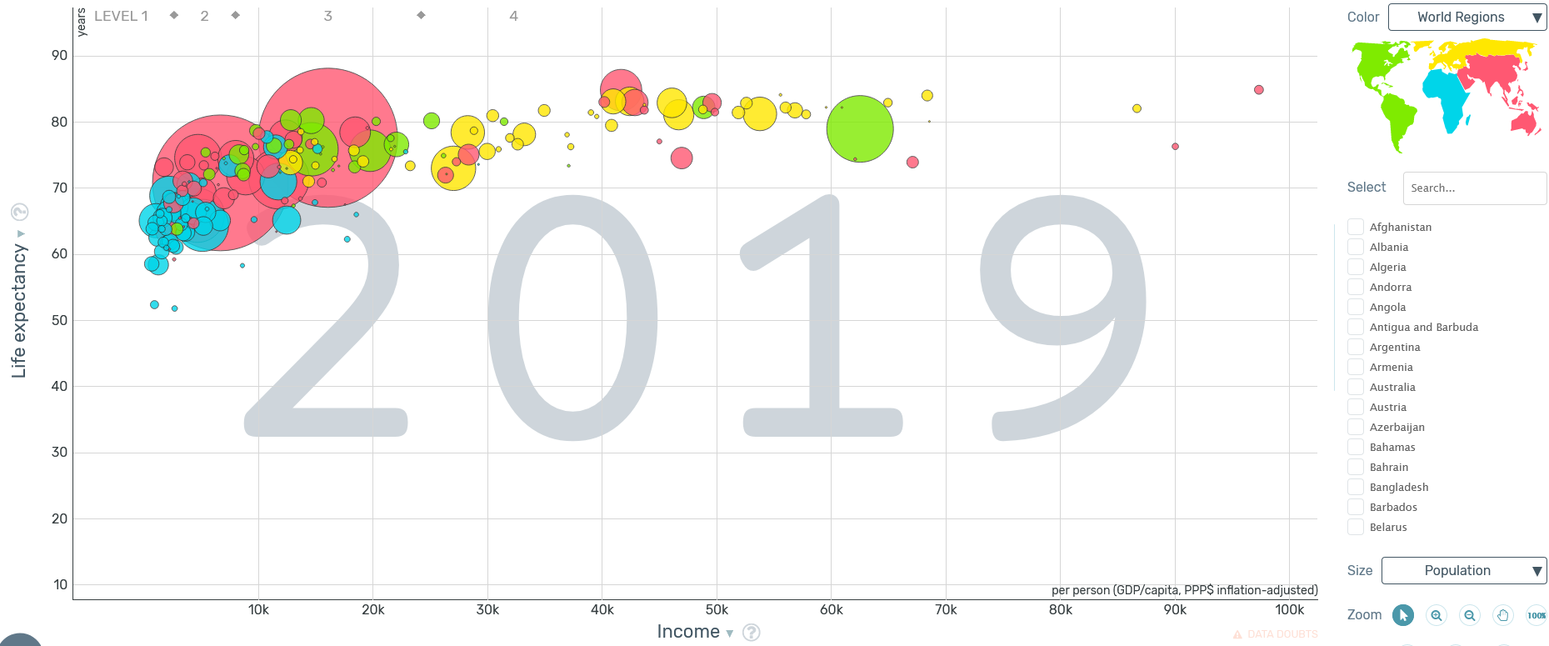
Spreidingsdiagrammen in andere schoolvakken: wetenschappen, economie
https://www.gapminder.org/tools/#$model$markers$bubble$encoding$x$scale$type=linear;;&frame$speed:100;;;;;&chart-type=bubbles&url=v1
Notes:
welke variabelen worden voorgesteld?
zie ook hoe hier een derde variabele gevisualiseerd wordt? en ook een vierde variabele?
patroon? hogere inkomens hangen samen met hogere levensverwachting
let op: op de website wordt standaard een logaritmische schaal op de horizontale as gebruikt
gekregen van een collega aardrijkskunde, maar had ook van economie kunnen komen
gapminder is een interessante website om in dit verband te bezoeken
verder ook: resultaten van proeven in het labo

Slide 17
Spreidingsdiagram
tweedimensionale data leren voorstellen
leer je leerlingen zo’n grafiek beschrijven
  variabele die op de horizontale/verticale as staat, gebruikte eenheden, …
  welke patronen kun je eventueel herkennen?
toon gebruik in media en in andere schoolvakken (niet alleen STEM-vakken!)
toon diverse voorbeelden, bv. al dan niet ‘tijd’ als variabele op de horizontale as
leg verbanden met andere delen van de wiskunde
  beschrijven van punten in het vlak met coördinaten
  (bij trendlijn) verband met functies

Slide 18
Rechte trendlijnen

Slide 19
Van ‘exacte wiskunde’ naar ‘wiskundig model’

Slide 20
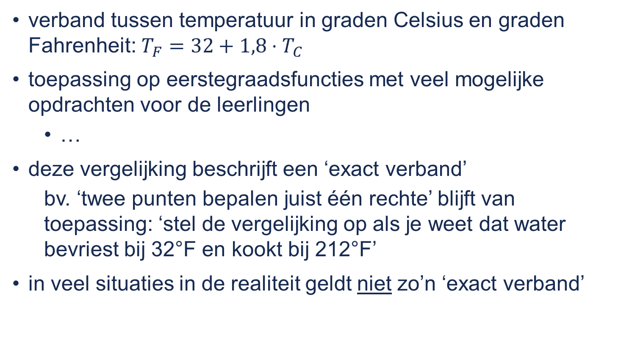
Startpunt: eerstegraadsfunctie met context: graden Celsius en Fahrenheit
verband tussen temperatuur in graden Celsius en graden Fahrenheit: $T_{F}=32+1,8⋅T_{C}$
toepassing op eerstegraadsfuncties met veel mogelijke opdrachten voor de leerlingen
  …
deze vergelijking beschrijft een ‘exact verband’
  bv. ‘twee punten bepalen juist één rechte’ blijft van toepassing: ‘stel de vergelijking op als je weet dat water bevriest bij 32°F en kookt bij 212°F’
in veel situaties in de realiteit geldt niet zo’n ‘exact verband’

Slide 21
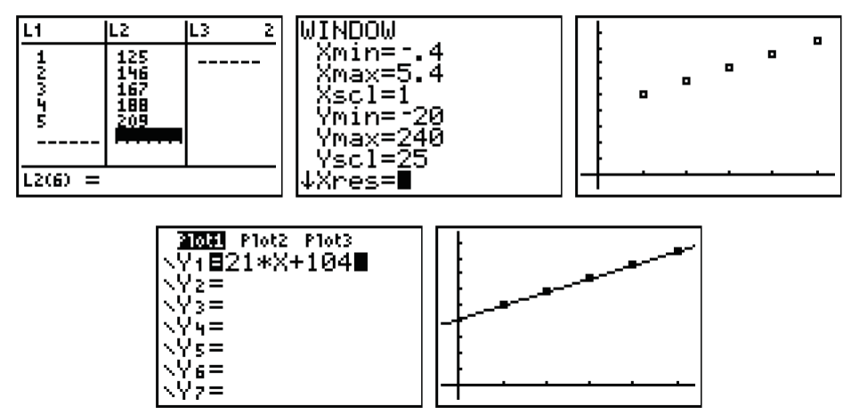
Voorbeeld: flyers drukken – eerst exact …
bron:
UW 27/3
p. 18

Slide 22
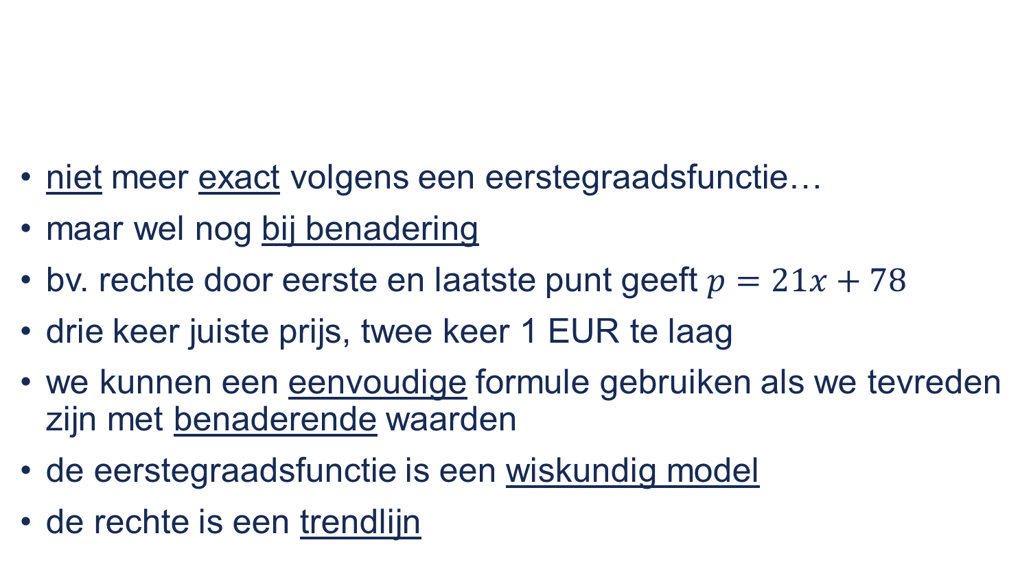
Voorbeeld: flyers drukken – … vervolgens benaderend
niet meer exact volgens een eerstegraadsfunctie…
maar wel nog bij benadering
bv. rechte door eerste en laatste punt geeft $p=21x+78$
drie keer juiste prijs, twee keer 1 EUR te laag
we kunnen een eenvoudige formule gebruiken als we tevreden zijn met benaderende waarden
de eerstegraadsfunctie is een wiskundig model
de rechte is een trendlijn

Slide 23
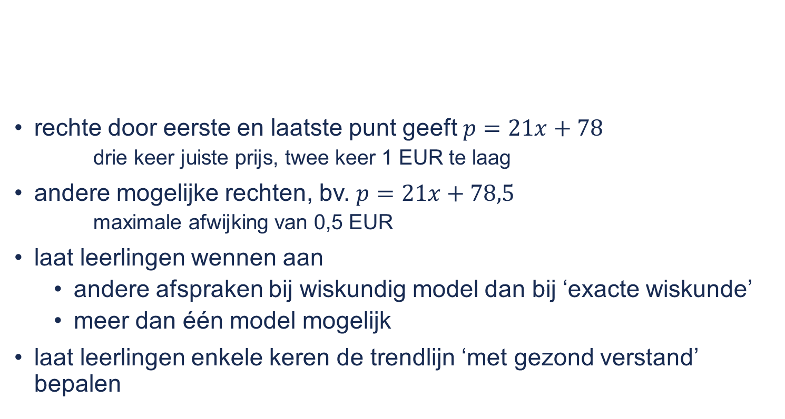
Voorbeeld: flyers drukken – … vervolgens benaderend
rechte door eerste en laatste punt geeft $p=21x+78$
    drie keer juiste prijs, twee keer 1 EUR te laag
andere mogelijke rechten, bv. $p=21x+78,5$
    maximale afwijking van 0,5 EUR
laat leerlingen wennen aan
  andere afspraken bij wiskundig model dan bij ‘exacte wiskunde’
  meer dan één model mogelijk
laat leerlingen enkele keren de trendlijn ‘met gezond verstand’ bepalen

Slide 24
Trendlijn met ICT bepalen

Slide 25
Trendlijn met behulp van ICT: waarom?
trendlijn met ‘gezond verstand bepalen’
  veel werk
  iedereen vindt iets anders
eindterm: trendlijn met behulp van ICT bepalen

Slide 26
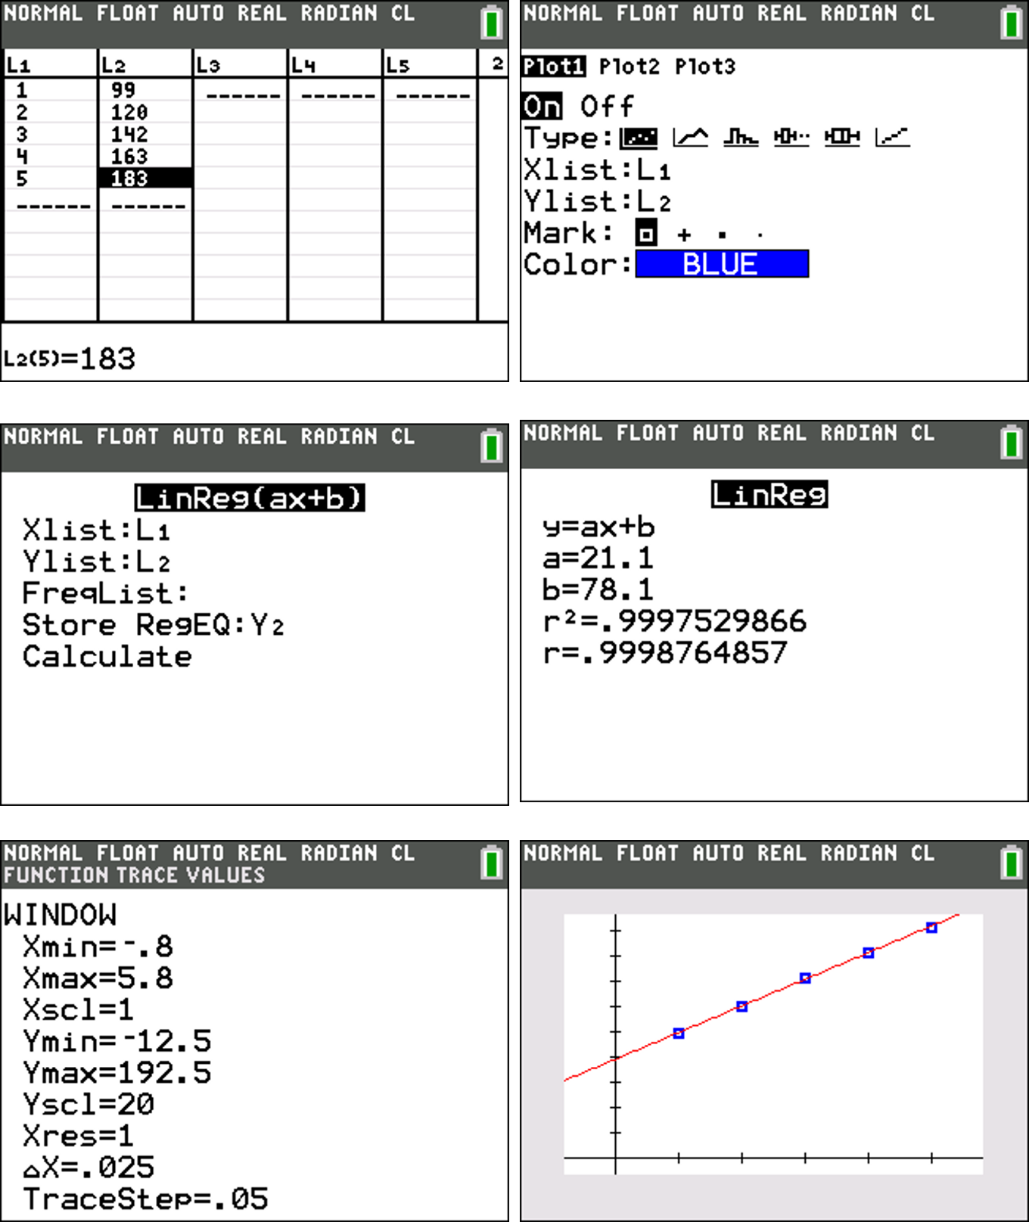
Trendlijn met
TI-84

Slide 27
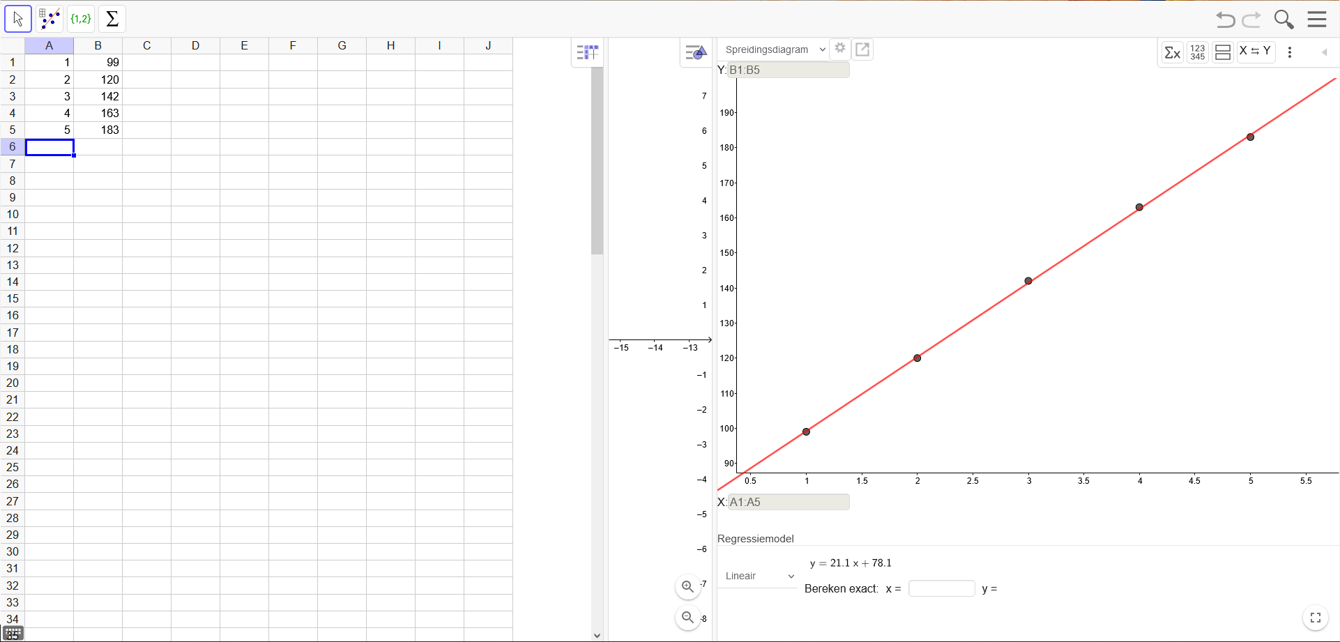
Trendlijn met behulp van GeoGebra
hier: GeoGebra Klassiek > Rekenblad > … > Regressieanalyse > Regressiemodel: Lineair

Slide 28
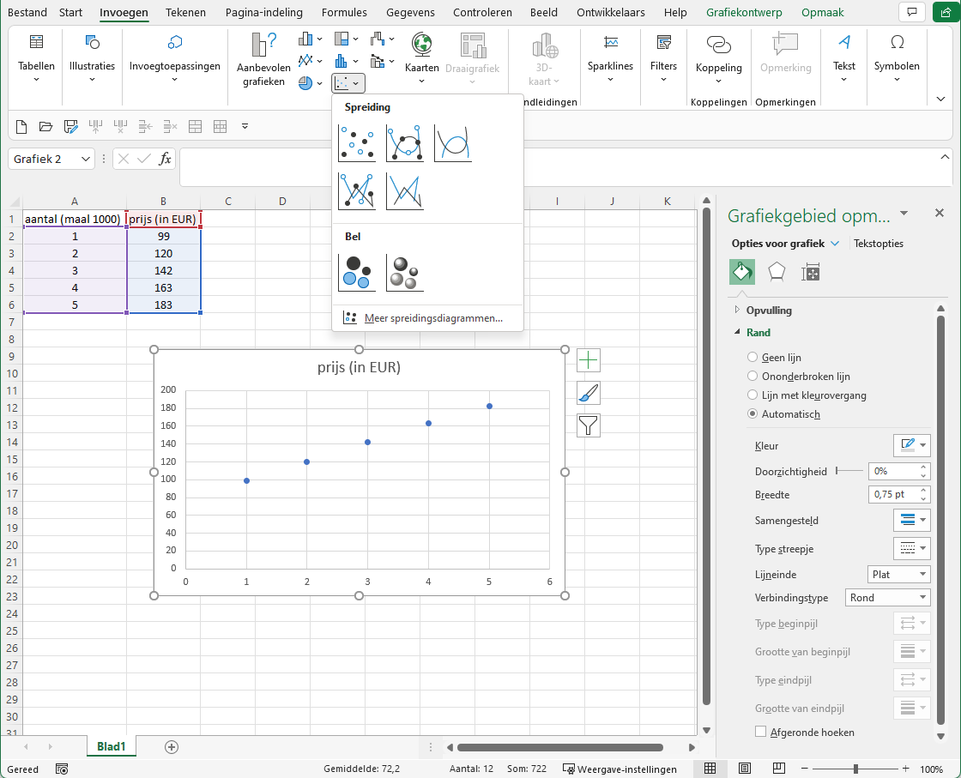
Trendlijn met behulp van Excel
Invoegen > …

Slide 29
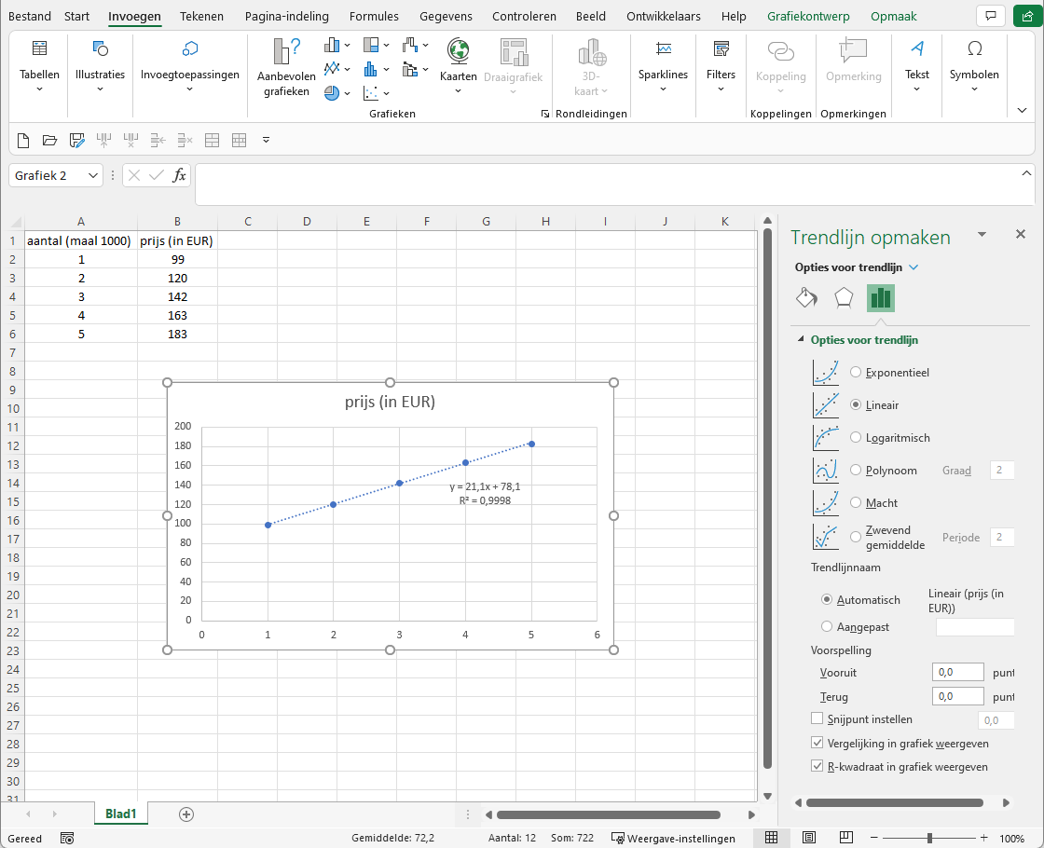
Trendlijn met behulp van Excel
selecteer punten
rechter-muisknop
> Trendlijn toevoegen…
duid gepaste rondjes en vakjes aan in venster ‘Trendlijn opmaken’

Slide 30
Trendlijn met ICT bepalen
al deze ICT-tools geven dezelfde trendlijn
verschillende benamingen: lineaire regressie, trendlijn, kleinstekwadratenrechte

Slide 31
Trendlijn als ‘black box’
niet overdrijven met ‘black box’ in wiskundeles!
maar hier is het verantwoord
  het kan moeilijk anders…
  … maar toch nuttig om reeds in het secundair onderwijs trendlijnen te bestuderen in de wiskundeles
de eindterm vraagt niet dat je de wiskundige achtergrond aan de leerlingen uitlegt
zie einde van deze sessie voor meer achtergrond
eventueel liggen hier mogelijkheden om de brug te maken met computationeel denken
concentreren op ‘wat is de betekenis van deze rechte?’, ‘wat kun je er mee doen?’, ‘is het gerechtvaardigd om het verband met een rechte weer te geven? …

Slide 32
De rechte is niet het eindpunt

Slide 33
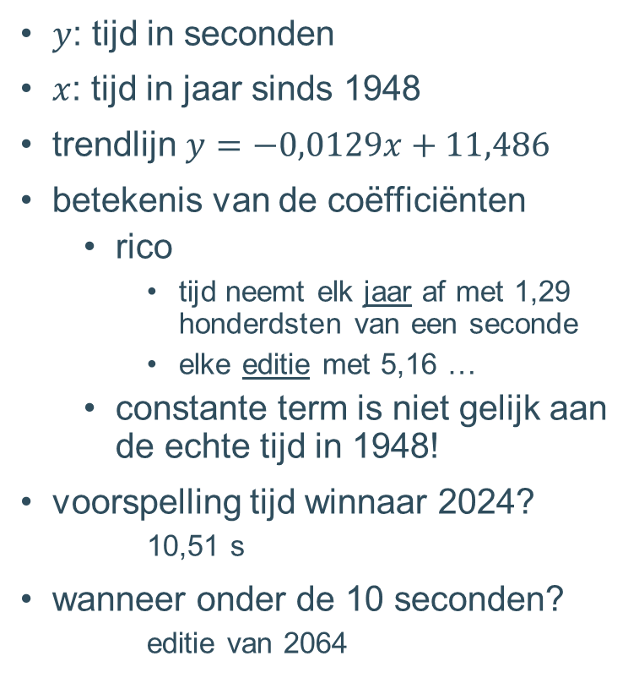
Voorbeeld: tijden winnaars 100 meter sprint op Olympische Spelen
$y$: tijd in seconden
$x$: tijd in jaar sinds 1948
trendlijn $y=−0,0129x+11,486$
betekenis van de coëfficiënten
  rico
    tijd neemt elk jaar af met 1,29 honderdsten van een seconde
    elke editie met 5,16 …
  constante term is niet gelijk aan de echte tijd in 1948!
voorspelling tijd winnaar 2024?
    10,51 s
wanneer onder de 10 seconden?
    editie van 2064
Bron: UW 27/3

Slide 34

Voorbeeld: tijden winnaars 100 meter sprint op Olympische Spelen
vrouwen: $y=−0,0129x+11,486$
mannen: $y=−0,0091x+10,337$
wanneer lopen de vrouwen sneller dan de mannen?
    editie van 2252
wanneer lopen de vrouwen de 100 meter in 0 s?
    editie van 2886
deze antwoorden zijn natuurlijk niet zinvol meer…
verregaande extrapolatie: is een rechte trendlijn dan nog wel gerechtvaardigd?

Slide 35
De trendlijn is niet het eindpunt
… doe er ook iets mee!
interpreteer coëfficiënten
bereken y-waarden door in te vullen
    (interpolatie en – met mate – voorspelling/extrapolatie)
bereken x-waarden via vergelijkingen en ongelijkheden
ook voorbeelden en oefeningen met twee trendlijnen

Slide 36
Nadenken over relatie tussen model en realiteit

Slide 37
Nadenken over relatie tussen model en realiteit
wiskunde als model gebruiken veronderstelt dat je nadenkt over de relatie tussen model en realiteit
leer dit ook aan je leerlingen en laat hen dat ook oefenen!
via goed gekozen voorbeelden en oefeningen
via een aangepaste didactiek
  leerlingen die in tweetallen hun keuze aan elkaar verantwoorden
  klasdiscussie
  …
overdrijf niet
  dit is nieuw voor leerlingen
  dit is niet altijd gemakkelijk voor leerlingen
  beperk je bv. tot enkele thema’s

Slide 38
Nadenken over relatie tussen model en realiteit: voorbeelden van thema’s
overdreven extrapolatie: zie hoger
is een rechte een goed model?
    zie ook: correlatiecoëfficiënt
een patroon in de afwijkingen
geeft de context een verklaring voor de afwijkingen?
    zie UW 27/3 en UW 38/1 en nascholing Kortrijk
een zwak maar zinvol verband
    zie bij correlatiecoëfficiënt en in UW 36/1
een invloedrijk punt
    zie UW 38/1 en nascholing Kortrijk
niet één maar meerdere trendlijnen
    zie UW 36/1
…

Slide 39
Voorbeeld: druk en volume gas bij constan-te temperatuur (patroon in afwijkingen)
leerlingenproef
links en rechts: punten liggen boven de trendlijn
midden: punten liggen onder de trendlijn
hier past een gebogen trendlijn beter
zie verder!
Bron: UW 21/2

Slide 40
Correlatie en causaliteit

Slide 41
Correlatiecoëfficiënt

Slide 42
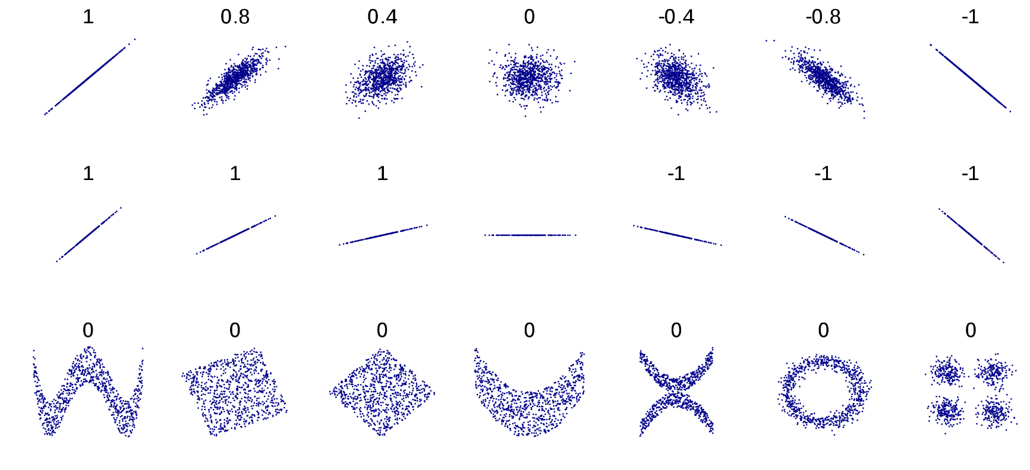
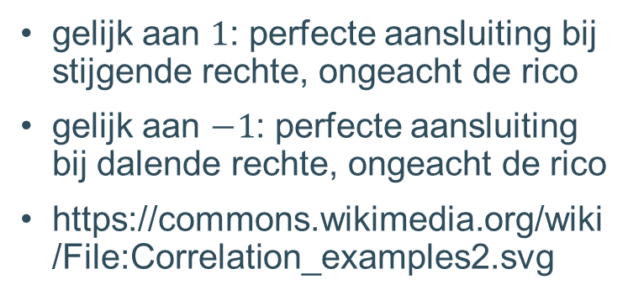
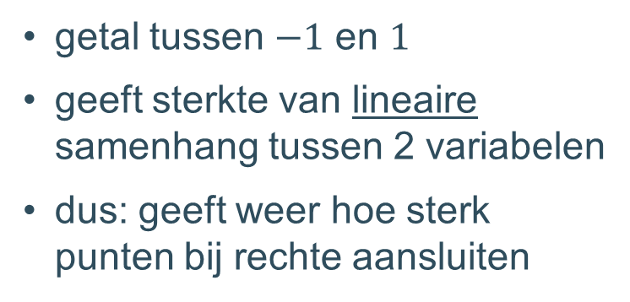
Correlatiecoëfficiënt
getal tussen $−1$ en $1$
geeft sterkte van lineaire samenhang tussen 2 variabelen
dus: geeft weer hoe sterk punten bij rechte aansluiten
gelijk aan $1$: perfecte aansluiting bij stijgende rechte, ongeacht de rico
gelijk aan $−1$: perfecte aansluiting bij dalende rechte, ongeacht de rico
https://commons.wikimedia.org/wiki/File:Correlation_examples2.svg

Slide 43
Correlatiecoëfficiënt
black box
berekening met ICT
ICT geeft soms determinatiecoëfficiënt = kwadraat van correlatiecoëfficiënt
helpt om te oordelen of een lineaire trendlijn zinvol is…
… maar vul aan met (zie ook vroeger)
  visuele beoordeling
  aandacht voor afwijkingen (patroon? verklaring uit de context?)
  het doel dat de trendlijn moet dienen

Slide 44
Enkele voorbeelden
rechte is geen goed model…
… ondanks hoge determinatiecoëfficiënt
rechte is een zinvol model…
… ondanks lage determinatiecoëfficiënt
Bron: UW 36/1

Slide 45
Misvatting over correlatie en causaliteit

Slide 46
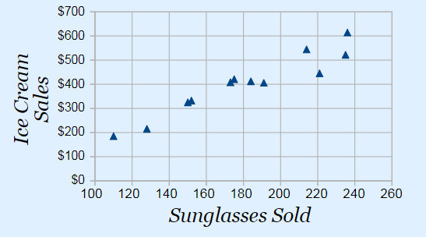
Voorbeeld
x = verkoop zonnebrillen
y = verkoop ijsjes
duidelijk een hoge correlatiecoëfficiënt
samenhang (= correlatie) tussen x en y
hoge verkoop van ijsjes wordt niet veroorzaakt door de hoge verkoop van zonnebrillen
beide hebben een gemeenschappelijke (andere) oorzaak, namelijk hoge temperatuur
Bron: https://medium.com/@seema.singh/why-correlation-does-not-imply-causation-5b99790df07e

Slide 47
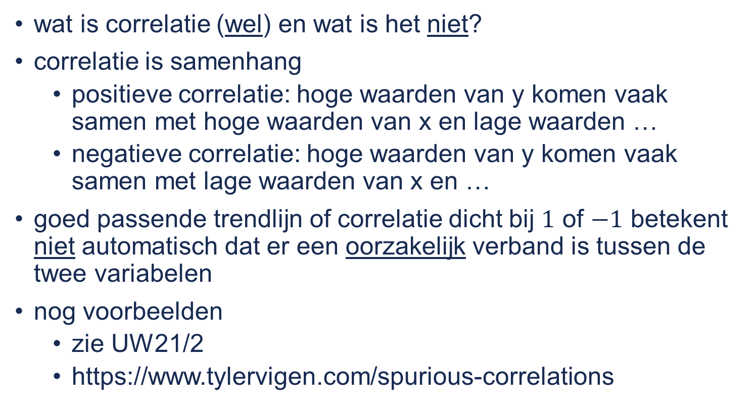
Misvatting over correlatie en causaliteit
wat is correlatie (wel) en wat is het niet?
correlatie is samenhang
  positieve correlatie: hoge waarden van y komen vaak samen met hoge waarden van x en lage waarden …
  negatieve correlatie: hoge waarden van y komen vaak samen met lage waarden van x en …
goed passende trendlijn of correlatie dicht bij $1$ of $−1$ betekent niet automatisch dat er een oorzakelijk verband is tussen de twee variabelen
nog voorbeelden
  zie UW21/2
  https://www.tylervigen.com/spurious-correlations

Slide 48
Gebogen trendlijnen

Slide 49


Voorbeeld: druk en volume gas bij constante temperatuur ($y=c/x$)
hier past gebogen trendlijn beter
fysica: druk × volume constant
druk = c × 1/volume
dus: maak extra kolom met waarden voor 1/volume
zoek lineaire trendlijn door de oorsprong (vink ‘snijpunt’ aan in ‘Trendlijn opmaken’)
druk = 22529/volume
alternatief: machtsregressie (maar dan is de exponent niet precies $−1$)

Slide 50
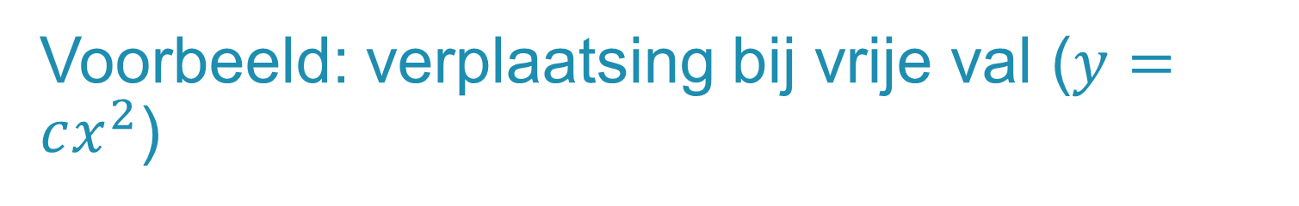
Voorbeeld: verplaatsing bij vrije val ($y=cx^{2}$)
Bron: data studentenproef vakdidactiek fysica
verplaatsing = c × tijd^2
maak extra kolom met tijd^2
zoek lineaire trendlijn door de oorsprong (vink ‘snijpunt’ aan in ‘Trendlijn opmaken’)
verplaatsing = 4,871 × tijd^2
we herkennen g/2!
alternatief: machtsregressie of kwadratische regressie (maar …)

Slide 51
Niet alleen lineaire trendlijnen
modelleren in twee stappen
  welke type van functie is geschikt?
    dit bepaal je zelf, dat doet de tool niet voor jou
  binnen het gekozen type de goede coëfficiënten zoeken
    dat laat je aan de tool over
beperkt tot omgekeerd evenredige en zuiver kwadratische verbanden
    zie nascholing Kortrijk en UW 38/1 voor kwadratisch voorbeeld
in de derde graad: behandel exponentiële trendlijn!

Slide 52
De wiskundige achtergrond: een tip van de sluier
voor de leraar
ook voor leerlingen?

Slide 53
Hoe wordt de trendlijn bepaald?
GeoGebra-applet
vijf punten
(willekeurige) rechte (die we kunnen aanpassen), zie ook vergelijking
klik ‘Show Residuals’ aan
  voor elk punt: verticale lijn tot aan de rechte = verschil tussen
    y-waarde van het punt
    y-waarde die volgens de rechte bij de x-waarde hoort
klik ‘Residuals²‘ aan
  vierkant op deze lijn
  oppervlakte vierkant = kwadraat van verschil …
Rode getal in de tabel geeft totale oppervlakte van de vierkanten = som van de kwadraten van de verschillen
waarde van deze som verandert als je de rechte aanpast
trendlijn = de lijn die deze som zo klein mogelijk maakt
controleer met ‘Show Best Fit’ (= Least Squares Regression Line)

Slide 54
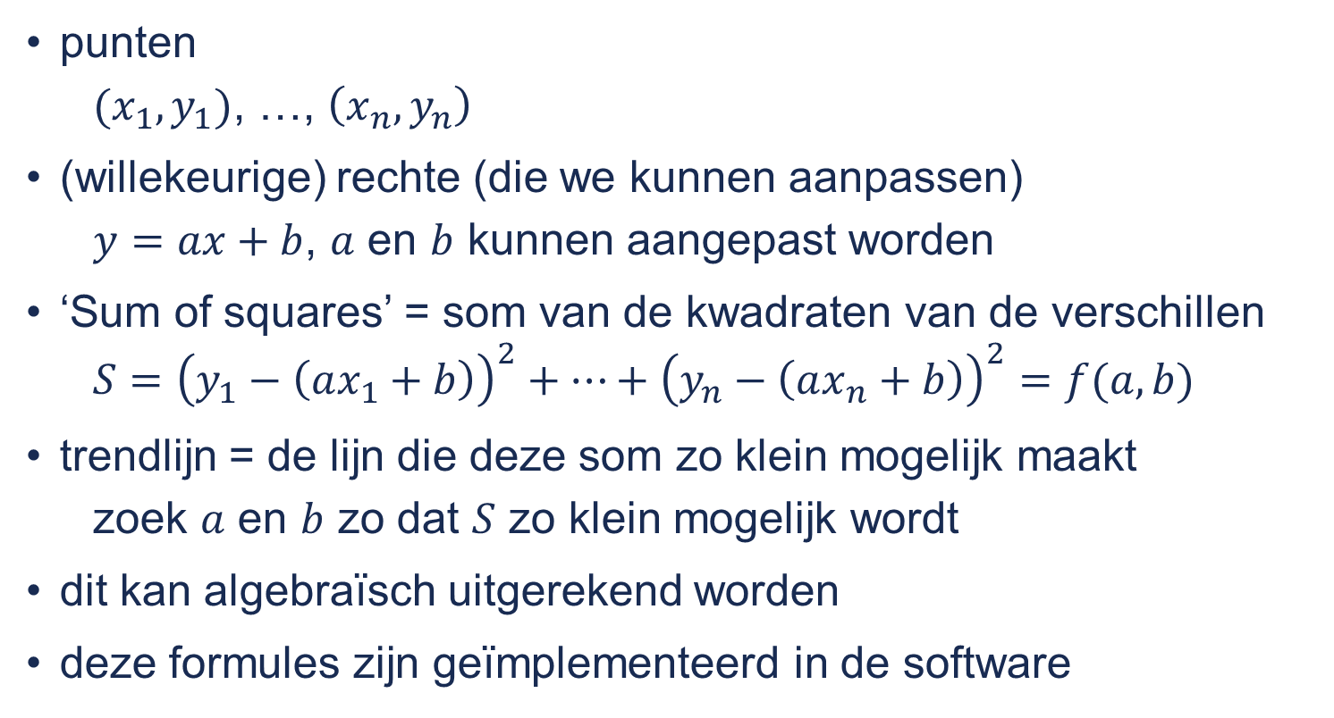
Hoe wordt de trendlijn bepaald?
punten
  $(x_{1},y_{1})$, …, $\left(x_{n},y_{n}\right)$
(willekeurige) rechte (die we kunnen aanpassen)
  $y=ax+b$, $a$ en $b$ kunnen aangepast worden
‘Sum of squares’ = som van de kwadraten van de verschillen
  $$S={\left(y_{1}−\left(ax_{1}+b\right)\right)}^{2}+…+{\left(y_{n}−\left(ax_{n}+b\right)\right)}^{2}=f(a,b)$$
trendlijn = de lijn die deze som zo klein mogelijk maakt
  zoek $a$ en $b$ zo dat $S$ zo klein mogelijk wordt
dit kan algebraïsch uitgerekend worden
deze formules zijn geïmplementeerd in de software

Slide 55
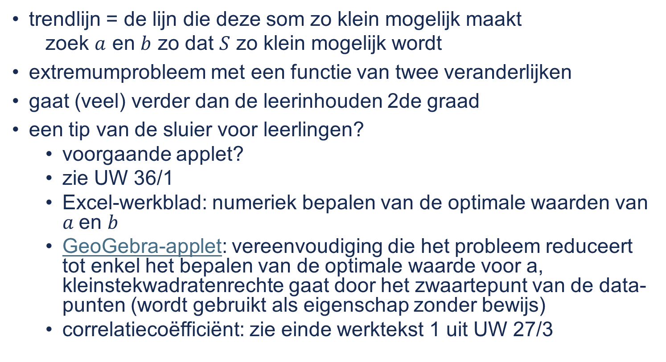
Hoe wordt de trendlijn bepaald?
trendlijn = de lijn die deze som zo klein mogelijk maakt
  zoek $a$ en $b$ zo dat $S$ zo klein mogelijk wordt
extremumprobleem met een functie van twee veranderlijken
gaat (veel) verder dan de leerinhouden 2de graad
een tip van de sluier voor leerlingen?
  voorgaande applet?
  zie UW 36/1
  Excel-werkblad: numeriek bepalen van de optimale waarden van $a$en $b$
  GeoGebra-applet: vereenvoudiging die het probleem reduceert tot enkel het bepalen van de optimale waarde voor a, kleinstekwadratenrechte gaat door het zwaartepunt van de data-punten (wordt gebruikt als eigenschap zonder bewijs)
  correlatiecoëfficiënt: zie einde werktekst 1 uit UW 27/3

Slide 56
Andere trendlijnen
de kleinstekwadratenrechte is niet heilig!
er bestaan ook andere manieren om een trendlijn te bepalen
    vergelijk met: gemiddelde – mediaan zijn verschillende manieren om het ‘centrum’ van een dataset weer te geven
bv. TI84: Med-Med-rechte
bv. SD-rechte: zie UW 21/2, p. 33
bv. https://en.wikipedia.org/wiki/Robust_regression

Slide 57
Beschrijvende statistiek versus verklarende statistiek
soms vormen de datapunten de hele populatie
  en dan dient de kleinstekwadratenrechte als een benaderende beschrijving van deze populatie
maar vaak zijn de datapunten afkomstig uit een steekproef en wil je een uitspraak doen over de populatie
  zoals steeds in verklarende statistiek: vraag je af wat er zou gebeuren als je dit heel veel keren doet
  nieuwe streekproef geeft nieuwe datapunten geeft nieuwe trendlijn met andere coëfficiënten, enz.
  je werkt dus niet met één waarde voor een coëfficiënt, maar met een betrouwbaarheidsinterval, en met significantietesten (bv. is de coëfficiënt significant verschillend van 0?)
zie §8 in UW 21/2

Slide 58
Bedankt voor je aandacht!
Vragen en opmerkingen welkom!

